Slide 1
Nutri App
От Антон Славчев Славов

Slide 2
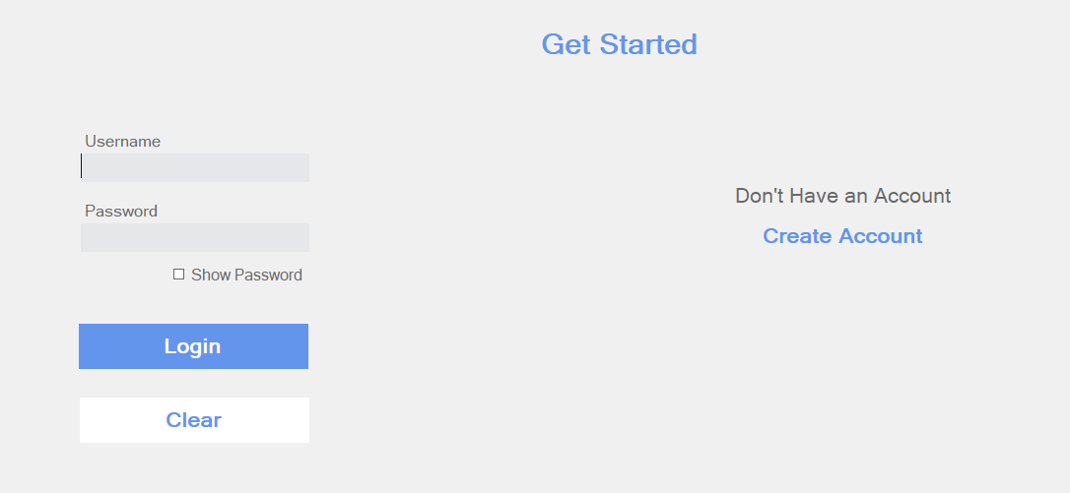
Въведение

Slide 3

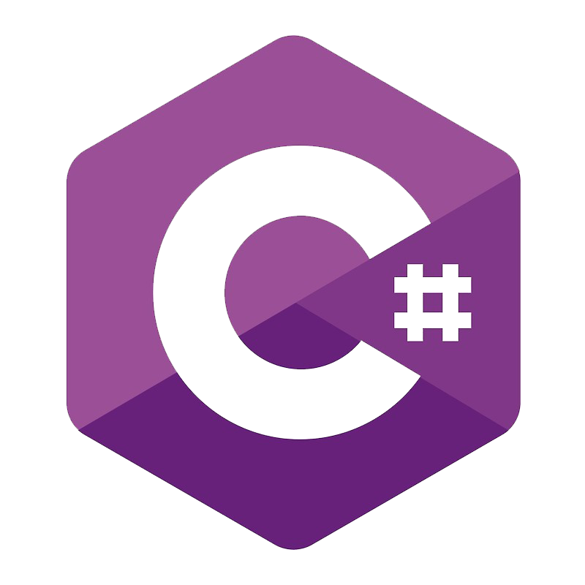

Използвани технологии

Slide 4
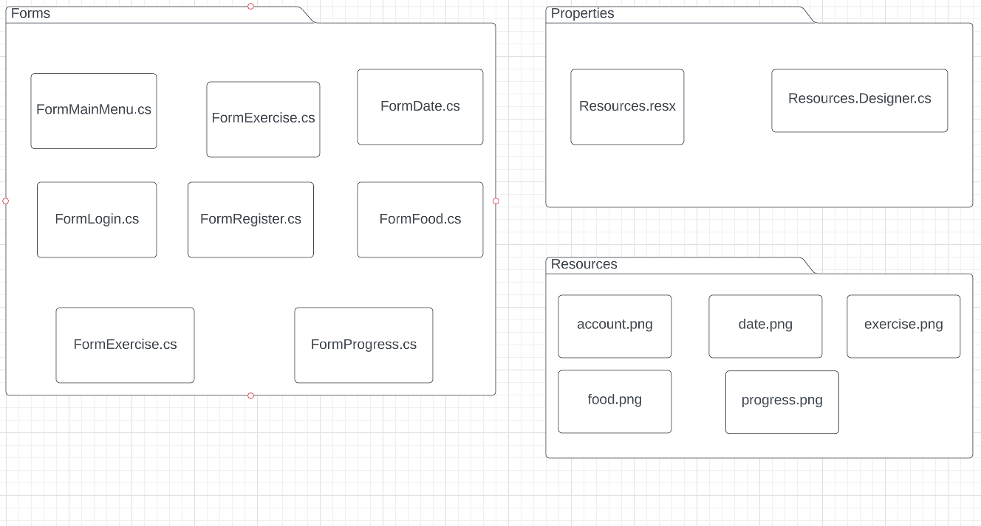
Архитектура

Slide 5
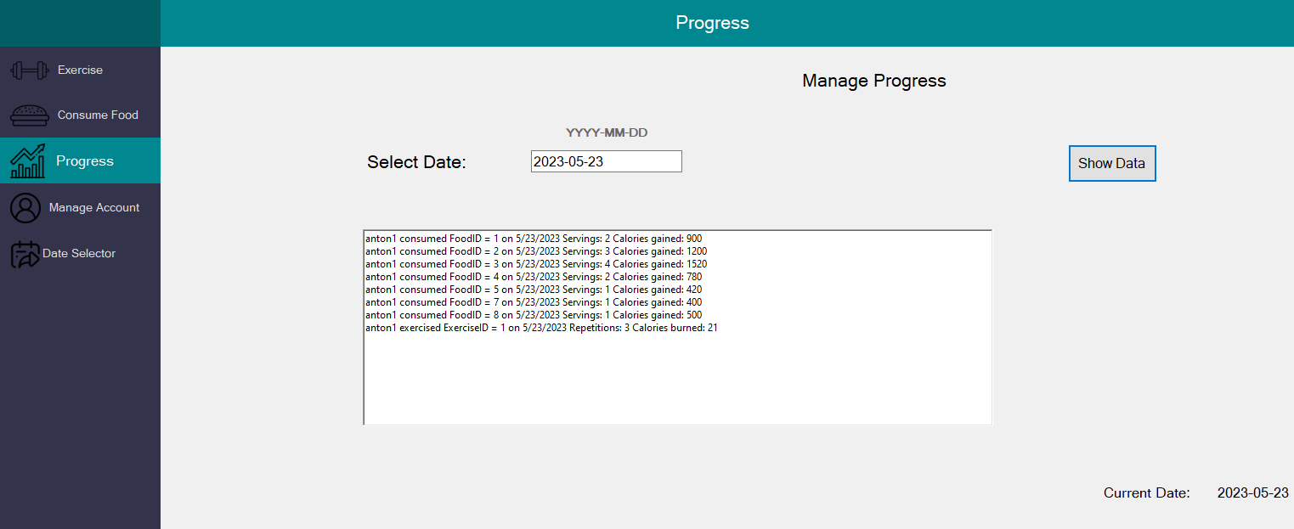
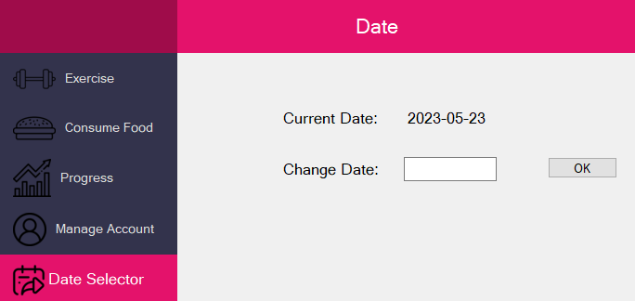
Функционалности

Slide 6
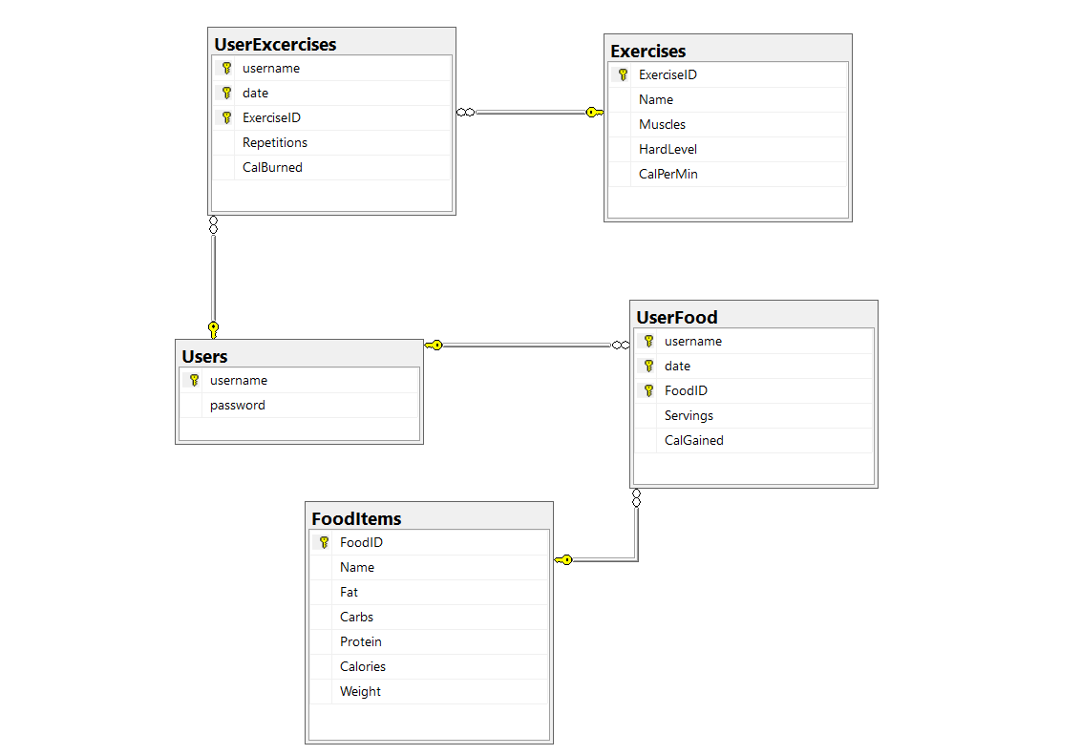
База данни и модел на данни

Slide 7
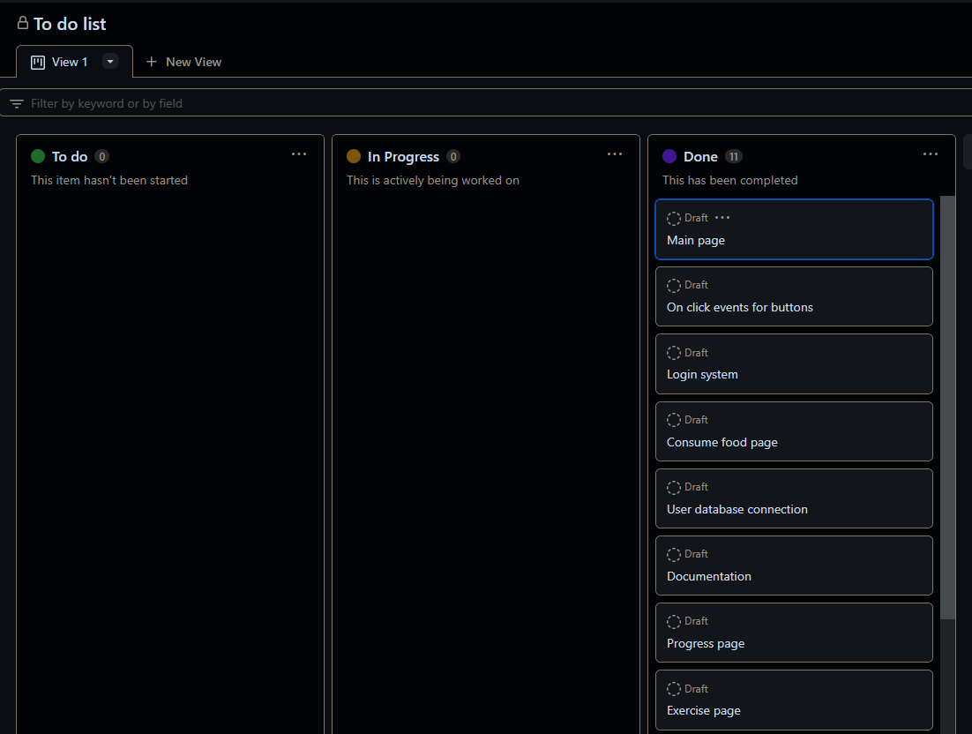

Предизвикателства и решения

Slide 8
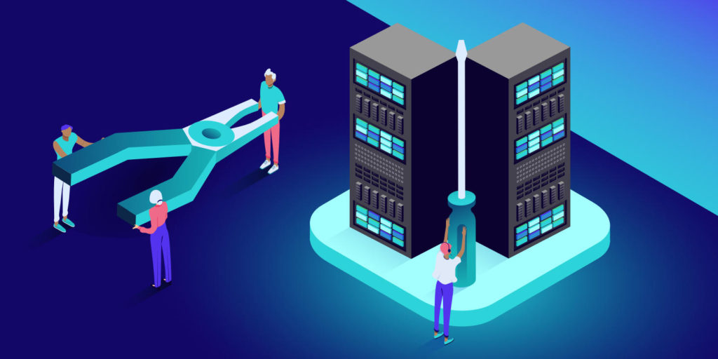
Заключение и бъдещо развитие

Slide 9
Въпроси и отговори

